Slide 1


Projet n°8
Déployez un modèle dans le cloud
ANANTHARAJAH Anojan

Slide 2
Sommaire
Contexte & Problématique
Mise en place d’une architecture Big Data via AWS
Le rôle d’une architecture Big Data et la spécificité d’AWS
Mise en place d’un serveur (instance) EC2 sous Ubuntu 18
Configuration du serveur pour l’utilisation de Jupyter Notebook & Spark
Création d’un Bucket S3 pour le stockage de fichiers
Mise en place d’une Session Spark pour l’exploitation de données massives
Ecosystème Spark
Configuration de la Session Spark dans Jupyter
Récupération des Images & Labels dans un DataFrame Spark
Récupération des Features via un Transfer Learning (ResNet50)
Vectorisation & Standardisation des Features
Réduction de dimension via l’Analyse en Composante Principal
Critiques & Conclusions

Slide 3
Contexte & Problématique

Slide 4
Contexte & Problématique
« Fruits » est une société qui cherche à proposer des solutions innovantes pour la récolte des fruits. Leur objectif est de mettre à disposition du grand public une application mobile qui permettrait aux utilisateurs de prendre en photo un fruit et d'obtenir des informations sur ce fruit.
Il nous a été demandé de développer dans un environnement Big Data une première chaîne de traitement des données qui comprendra le preprocessing et une étape de réduction de dimension.
Pour cela, nous allons d’abord mettre en place cet environnement via le service de Cloud d’Amazon (AWS) afin d’héberger nos données. Puis nous allons utiliser cet environnement afin de réaliser la chaîne de traitement demandée.

Slide 5
Mise en place d’une architecture Big Data via AWS

Slide 6
Mise en place d’une architecture Big Data via AWS
Le rôle d’une architecture Big Data et la spécificité d’AWS
Avec la croissance des données, les entreprises ne disposent plus d’assez de ressources pour traiter & analyser aussi rapidement avec leur propres serveurs. Avec l’arrivée des solutions de Cloud de moins en moins coûteuses, il est devenu très intéressant de mettre en place soi même une architecture Big Data.
Afin de mettre en place une architecture de qualité, voici 3 points importants à prendre en compte :
La tolérance aux pannes : Une architecture capable de supporter la panne d’un ou plusieurs composants
Une bonne maintenabilité : Mettre en place une architecture qui soit facile à maintenir et modifier
Un coût faible : Choisir et déployer des composants simples & ajustés aux besoins pour minimiser les coûts
En mettant en place une architecture Big Data adaptée dans son entreprise, une organisation va pouvoir effectuer :
Un traitement en temps réel des Big Data en mouvement
Une exploration des données volumineuses plus rapidement
Une centralisation des data issues de différentes sources et existantes sous différents formats
Des analyses prédictives
Etc.

Slide 7

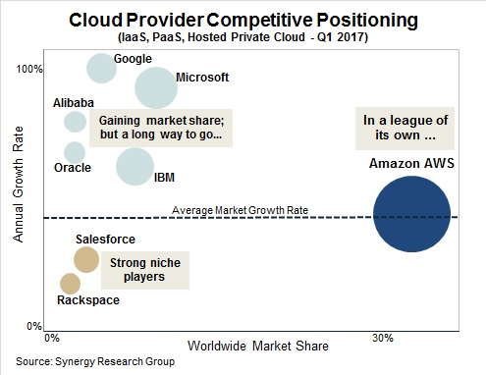
Mise en place d’une architecture Big Data via AWS
Le rôle d’une architecture Big Data et la spécificité d’AWS
Amazon est celui qui possède la plus grande part de marché dans le Cloud, et de loin.
Il est également le pionnier sur ce secteur d’activité, ce qui en fait un avantage.
AWS propose un service d’un an gratuitement si on consomme peu de ressources.
Pas besoin de gérer le trafic s’il grossit, les serveurs peuvent se gérer automatiquement.
Pas besoin de gérer les problèmes techniques « bas niveau » comme la perte d’un disque dur ou même d’un serveur entier. Tout cela est transparent.
Mise à disposition de fonctionnalités très pratiques qui évitent d’avoir à installer et maintenir un serveur de base de données, d’e-mails, etc.

Slide 8
Mise en place d’une architecture Big Data via AWS
Mise en place d’un serveur (instance) EC2 sous Ubuntu 18
EC2 est sans aucun doute LE service par excellence d'AWS. C'est le premier service qui a été lancé historiquement avec AWS. C'est encore aujourd'hui le service le plus important, même si de nombreux autres ont été ajoutés depuis.
EC2 est un moyen de lancer des serveurs virtuellement. On dit "élastique" car il est possible d'en ajouter et d'en enlever en fonction du besoin. S’il y a beaucoup de trafic, on peut passer de 1 serveur à 2 serveurs par exemple, afin de mieux gérer ce nouveau trafic.
Voici le Schéma récapitulatif montrant la création de notre Serveur via un AMI (Serveur préconfiguré) :
AMI Ubuntu 18
Instance de type
T2.Large
Stockage à 30 GO
Clé de sécurité
Connexion PUTTY

Slide 9
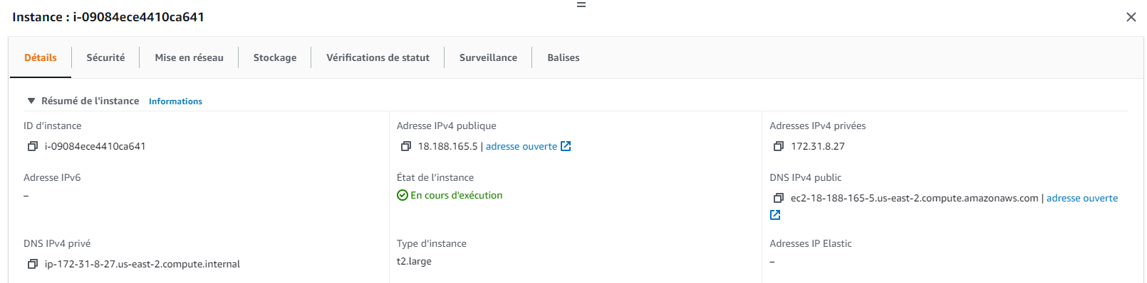
Mise en place d’une architecture Big Data via AWS
Mise en place d’un serveur (instance) EC2 sous Ubuntu 18

Slide 10
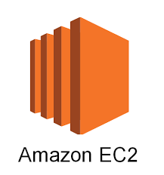

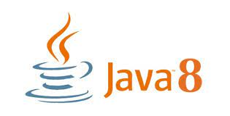


Mise en place d’une architecture Big Data via AWS
Configuration du serveur pour l’utilisation de Jupyter Notebook & Spark

Slide 11
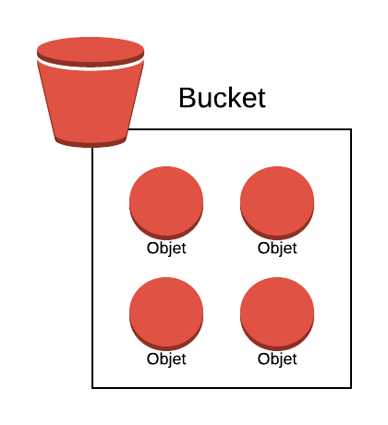
Mise en place d’une architecture Big Data via AWS
Création d’un Bucket S3 pour le stockage de fichiers
Amazon Simple Storage Service (abrégé S3) est un service de stockage de données. Il s’agit d'un moyen de stocker des fichiers sur Internet, qui est devenu très populaire. Si populaire qu'on pourrait même dire qu'il s'agit du service le plus célèbre d'AWS avec EC2.
Amazon S3 propose de stocker des données dans des buckets. Ce sont des conteneurs qui peuvent stocker autant de fichiers que l'on veut (répartis dans des dossiers à l'intérieur s'il le faut).

Slide 12
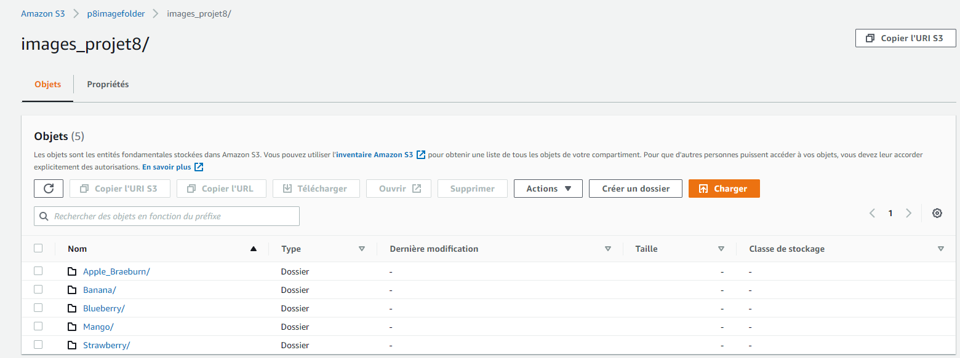
Mise en place d’une architecture Big Data via AWS
Création d’un Bucket S3 pour le stockage de fichiers

Slide 13
Mise en place d’une Session Spark pour l’exploitation de données massives

Slide 14
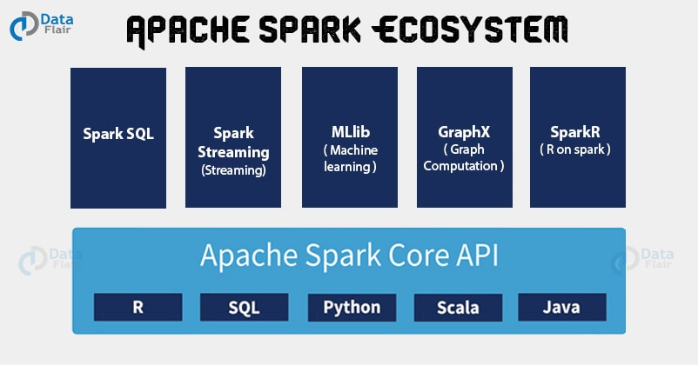
Mise en place d’une Session Spark pour l’exploitation de données massives
Ecosystème Spark
Apache Spark est un système de calcul en grappe à usage général
Il fournit une API de haut niveau en Java, Scala, Python et R
Spark fournit un moteur optimisé qui prend en charge le graphique d'exécution général
Un fonctionnement en mémoire
Intégration flexible aux différentes architectures
Une approche « Lazy Evaluation » pour retarder les calculs

Slide 15
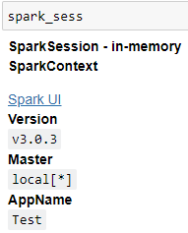
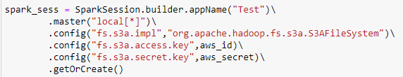
Mise en place d’une Session Spark pour l’exploitation de données massives
Configuration de la Session Spark dans Jupyter
Création d’un utilisateur avec le service IAM pour obtenir la clé API
Récupération de la clé d’accès et de la clé secrète

Slide 16
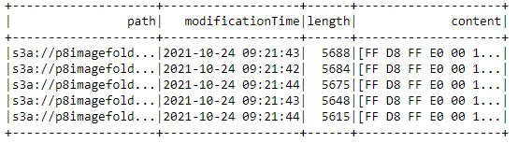
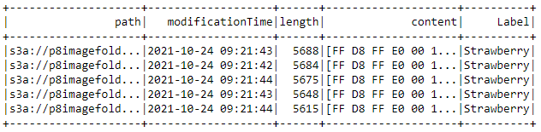
Mise en place d’une Session Spark pour l’exploitation de données massives
Récupération des Images & Labels dans un DataFrame Spark

Slide 17
Mise en place d’une Session Spark pour l’exploitation de données massives
Récupération des Features via un Transfer Learning (ResNet50)
Nous allons récupérer une architecture de réseau convolutif donnant de très bonnes performances sur ImageNet.
On va ici s’intéresser aux réseaux ResNet.
Les principales étapes pour cette Featurization :
Renvoie un modèle ResNet50 avec la couche supérieure supprimée et les poids pré-entraînés diffusés (Calculs Parallèles)
Prétraite les octets de l'image brute pour la prédiction
Le décorateur spécifie que cette méthode renvoie une colonne Spark DataFrame de type ArrayType (FloatType)

Slide 18
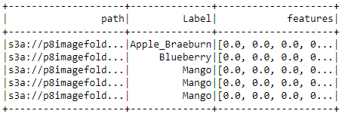

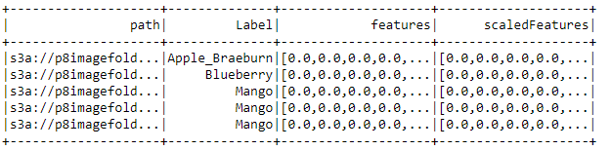

Mise en place d’une Session Spark pour l’exploitation de données massives
Vectorisation & Standardisation des Features

Slide 19
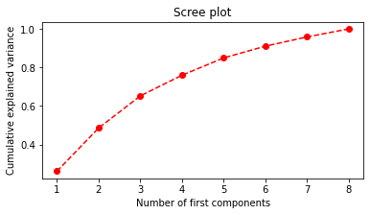
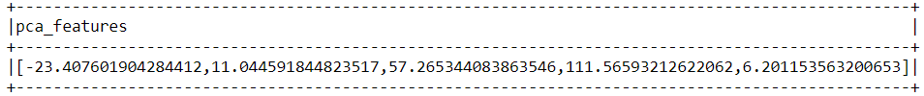
Mise en place d’une Session Spark pour l’exploitation de données massives
Réduction de dimension via l’Analyse en Composante Principal
L’analyse en composante principale pour des données numériques en n dimensions est un algorithme non supervisé d’identification des dimensions de variance décroissante et de changement de base pour ne conserver que les k dimensions de plus grande variance.
L’objectif est de déterminer les k dimensions à partir desquels nous conservons un maximum d’information.
Ici, nous pouvons voir qu’au moins 80% de la variance est conservée à partir de 5 features.

Slide 20
Critiques & Conclusion

Slide 21
Critiques & Conclusion
La mise en place de cette architecture Big Data permet de préparer une chaîne de traitement pouvant être exploitée au fil du temps par Fruits
La réduction de dimension à 5 features seulement permet de faciliter les calculs et le temps de traitement
Stockage du Dataframe au format parquet dans le Cloud
L’utilisation d’une instance plus puissante a été nécessaire mais la flexibilité d’AWS a permis de faciliter cette tâche
La mise en place de cette première architecture a été complexe de par la dépendance entre les différents outils technologiques (Ubuntu, Java, Anaconda, Spark)

Slide 22
Merci de votre attention !

